Slide 1
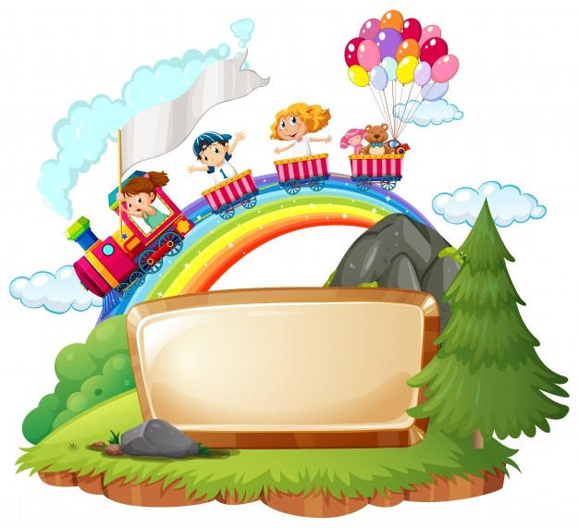
ÀMBITO: Comunicación Integral
NÙCLEO: Lenguaje verbal
Jugando con sílabas iniciales

Slide 2

OBJETIVO DE APRENDIZAJE:
Descubrir en contextos lúdicos fonológicos de palabras conocidas, tales como sonidos finales.

Slide 3

Sílaba Inicial: ( ejemplos)
Mariposa

Slide 4
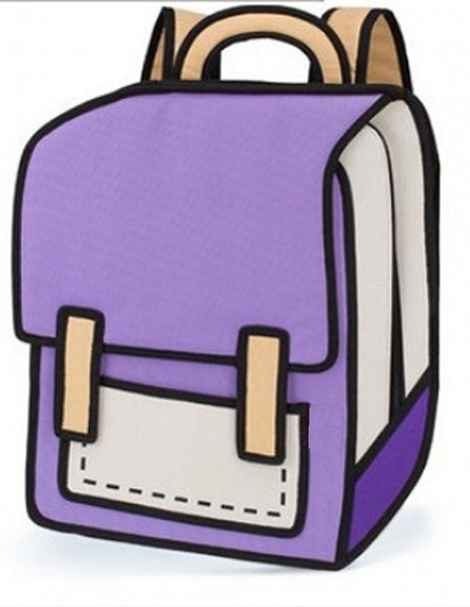
Sílaba Inicial:
Mochila

Slide 5
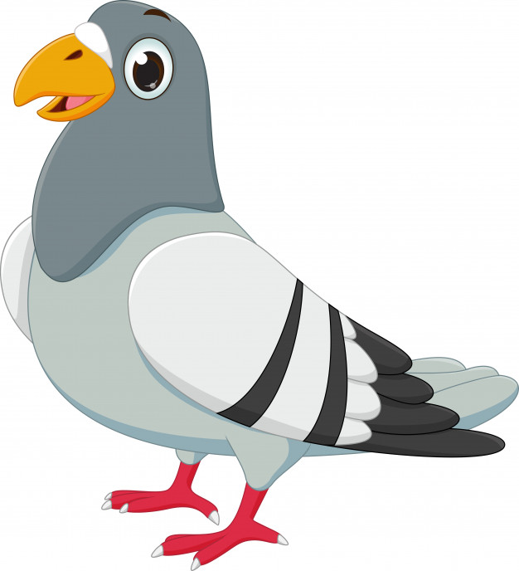
Sílaba Inicial:
Paloma

Slide 6
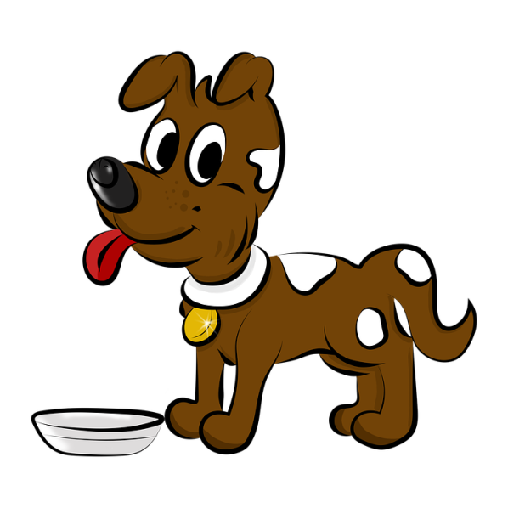
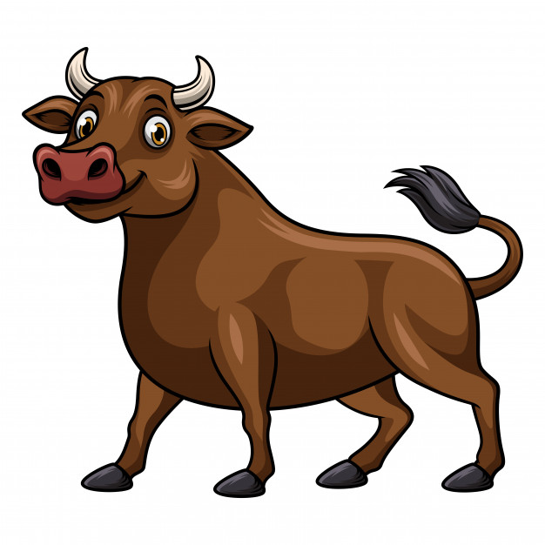
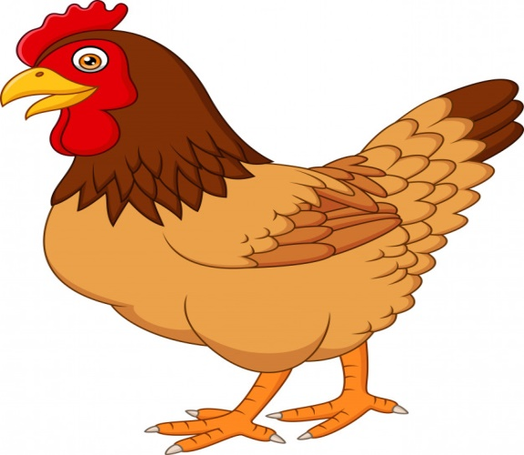
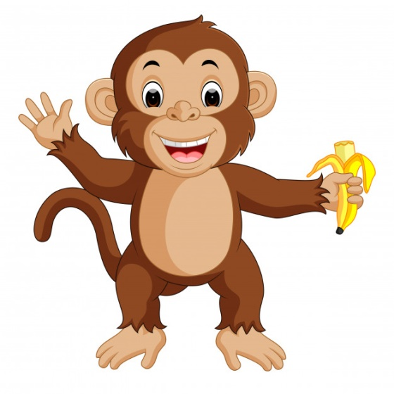
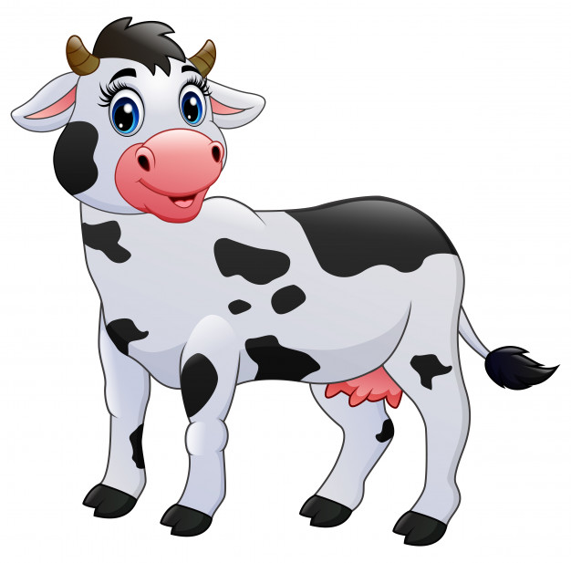
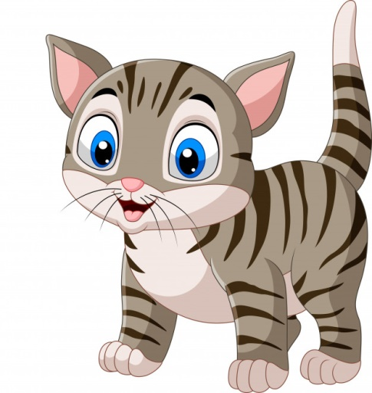
Practiquemos:
Actividad: Identifica las sílabas iniciales de cada uno de los animales.

Slide 7
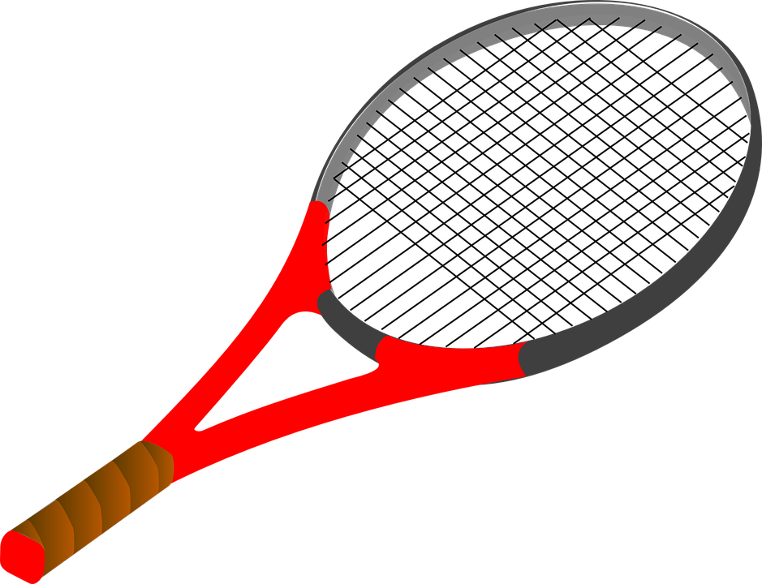
¿ con qué sílaba comienza?
Raqueta

Slide 8
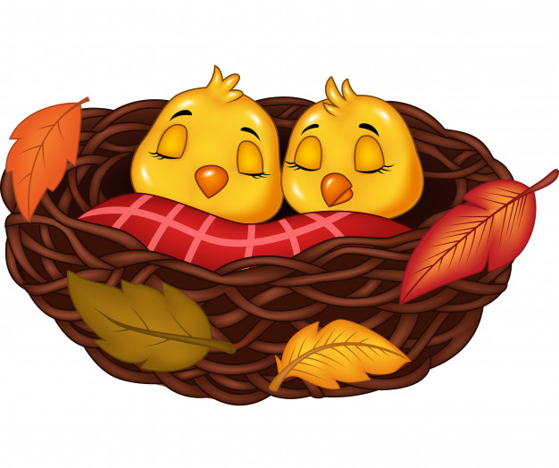
¿ con qué sílaba comienza?
Nido

Slide 9
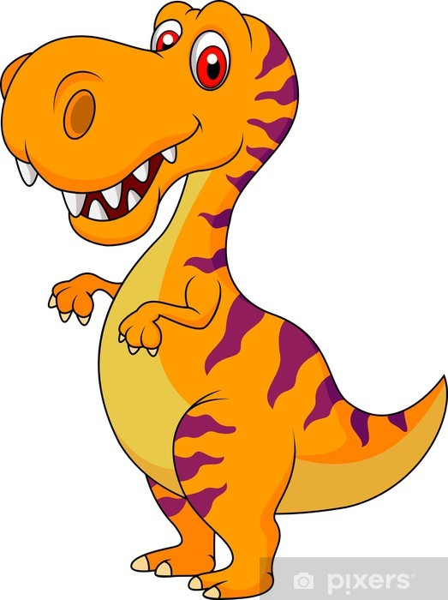
¿ con qué sílaba comienza?
Dinosaurio

Slide 10

¿ con qué sílaba comienza?
Luna

Slide 11
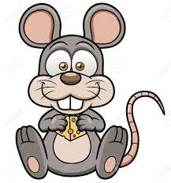
¿ con qué sílaba comienza?
Rata

Slide 12
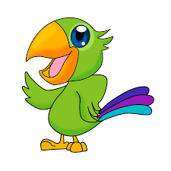
¿ con qué sílaba comienza?
Loro

Slide 13
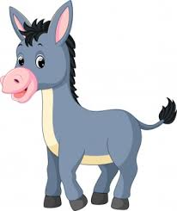
¿ con qué sílaba comienza?
Mula

Slide 14
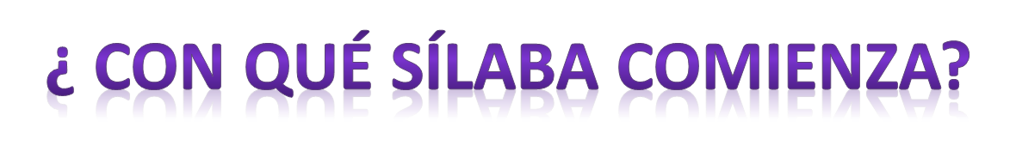
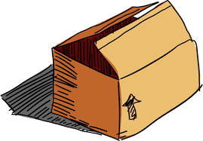
Caja

Slide 15
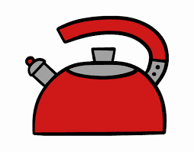
Tetera

Slide 16

Palomitas

Slide 17
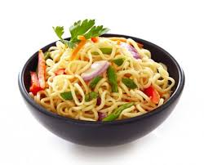
Fideos

Slide 18

Botella

Slide 19
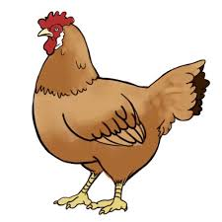
Gallina

